Slide 1
Zjištění dopravních charakteristik v ulici Nádražní ve Volyni
Vysoká škola technická a ekonomická
Ústav technicko-technologický
Autor bakalářské práce: Aleš Kupka
Vedoucí bakalářské práce: Ing. Ladislav Bartuška
Oponent bakalářské práce: Ing. Vladimír Faltus, Ph.D.
České Budějovice, červen 2018

Slide 2
Cíl práce
Cílem bakalářské práce je analyzovat současnou míru zatížení pozemní komunikace ve městě Volyně a dále navrhnout možná opatření vedoucí k zabezpečení tohoto úseku pozemní komunikace.

Slide 3
Výzkumný problém
Stanovení intenzit dopravy podle podmínek TP 189
Zjištění možného překračování nejvyšší povolené rychlosti v obci (50 km/h) na konkrétním úseku komunikace a navržení případných opatření

Slide 4
Použité metody
Metoda sběru dat
Metoda zpracování dat
Metoda vyhodnocování dat

Slide 5
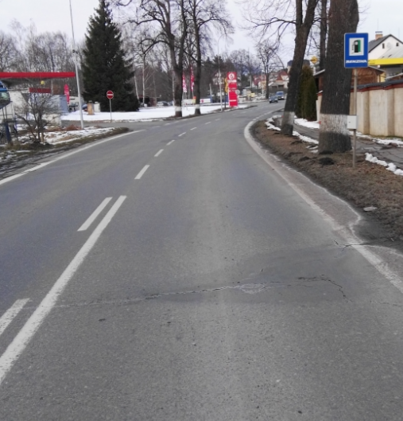
Představení místa měření

Slide 6
Výsledky dopravních průzkumů
1) Dopravní průzkum intenzity dopravy
Den | Jednostopá vozidla | Osobní vozidla | Nákladní vozidla >3,5 t | Jízdní soupravy | Celkem
23.2.2018 | 303 | 8490 | 421 | 173 | 9387
24.2.2018 | 125 | 6626 | 145 | 56 | 6952
25.2.2018 | 110 | 5763 | 114 | 26 | 6013
26.2.2018 | 278 | 7270 | 476 | 211 | 8235

Slide 8
Výpočet intenzity dopravy
Denní intenzita provozu v pátek: 9 387 voz./den
Týdenní průměr denních intenzit: 7 959 voz./den
Roční průměr denních intenzit (RDPI): 8 926 voz./den

Slide 11
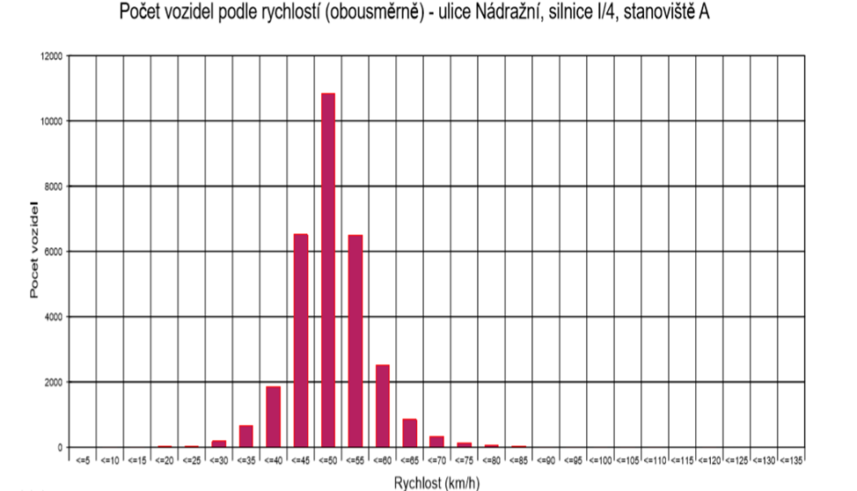
2) Dopravní průzkum rychlosti
Rychlost | Počet vozidel
<=55 | 6516
<=60 | 2507
<=65 | 849
<=70 | 330
<=75 | 129
<=80 | 49
<=85 | 29
<=90 | 14
<=95 | 8
<=100 | 3
<=105 | 3
<=110 | 3
<=115 | 1
<=120 | 4
<=125 | 0
<=130 | 0
<=135 | 1

Slide 12
Návrhy opatření
Silniční rychloměr UnicamVELOCITY 4
Radarový informační panel

Slide 13
Návrh možného řešení

Slide 14
Závěrečné shrnutí
Oblasti v rámci výzkumného problému byly potvrzeny
Překračování maximální povolené rychlosti
Návrhy opatření

Slide 15
Otázky vedoucího a oponenta práce
Vedoucí BP:
„Prosím o Váš názor na to, zda na sledovaném úseku PK převládá spíše tranzitní doprava, či se jedná z velké části o zdrojovou/cílovou dopravu, a zda by Váš návrh v podobě umístění rychloměrů měl výrazný účinek v podobě ”zklidnění” dopravy. „
Oponent BP:
„ Jak souvisejí naměřené hodnoty intenzity a rychlosti s bezpečností provozu?“

Slide 16
„V úvodu se tvrdí, že lze velice dobře pozorovat rychlost jednotlivých vozidel. V pasáži o průzkumu rychlosti 3.1.4 se hovoří také o manuálním měření rychlosti, není zde ale vysvětlen princip, jak se rychlost získá. Jak lze tedy měřit rychlost manuálně?“
„Kdo a jak instaloval zařízení na stožár za účelem provedení průzkumu? Měl autor práce potřebná povolení k instalaci podobných zařízení?“
„Proč autor měřil 4 dny a proč zvolil období pátek až pondělí?“
„Je teplota -20 °C, při které průzkum probíhal, vhodná pro stanovení obecných závěrů?“
„ Lze data měřená automaticky (včetně extrémních rychlostí) považovat za reálná nebo mohlo docházet k chybám měření?“
„Autor práce doporučuje jako vhodné zařízení pro trvalé měření rychlosti typ UnicamVELOCITY 4 od společnosti Camea. Existují na trhu i jiná podobná zařízení jiných výrobců? „

Slide 17
Děkuji za pozornost.

